Slide 1
ING. ROBERTO ISAAC SUASTE MARTINEZ

Slide 2

CONTENIDO
CONFIGURACIÓN DEL PIC16F1827

Slide 3
CONFIGURACIÓN DEL PIC16F1827

Slide 4
CONFIGURACION ASÍNCRONA DEL PIC16F1827
Receptor Asíncrono (RCSTA)
Transmisor Asíncrono (TXSTA)
Generador de Baudaje (BAUDCON)

Slide 5
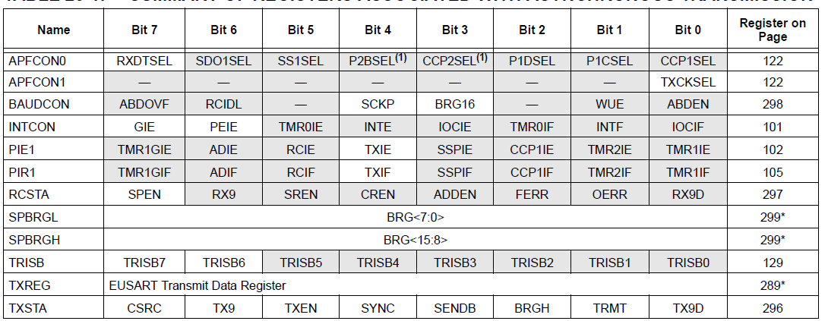
Registros asociados con la comunicación asíncrona

Slide 6
Generador de Baudaje

Slide 7
Generador de Baudaje (BRG)
El BRG es un timer de 8 bits o 16 bits dedicado a dar soporte a la comunicación Asincrona y síncrona por UART.
Por default el BRG opera en modo de 8 bits.
Para seleccionar el modo de 16 bits se tiene que poner en “1” El bit BRG16 del registro BAUDCON.

Slide 8
El par de registros SPBRGH, SPBRGL determinan la velocidad de transmisión.
En modo asíncrono el multiplicador del periodo del Baudaje esta determinado por el bit BRGH del registro TXSTA y por el bit BRG16 del registro BAUDCON.
El uso de la alta velocidad de transmisión (BRGH=1) o la del timer a 16 bits (BRG16=1) puede ser ventajoso para reducir el % error en la velocidad en baudios

Slide 9
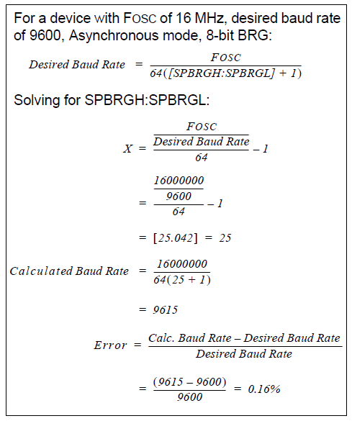
Formulas

Slide 10
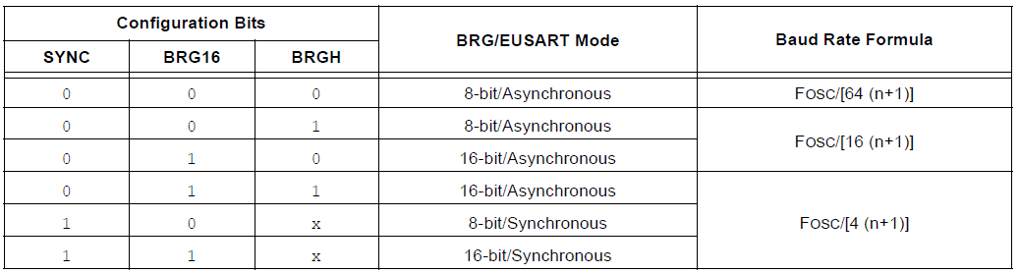
Formulas

Slide 11
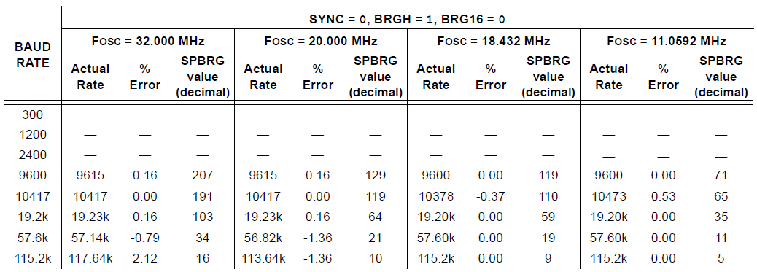
Tablas

Slide 12
Receptor Asíncrono

Slide 13
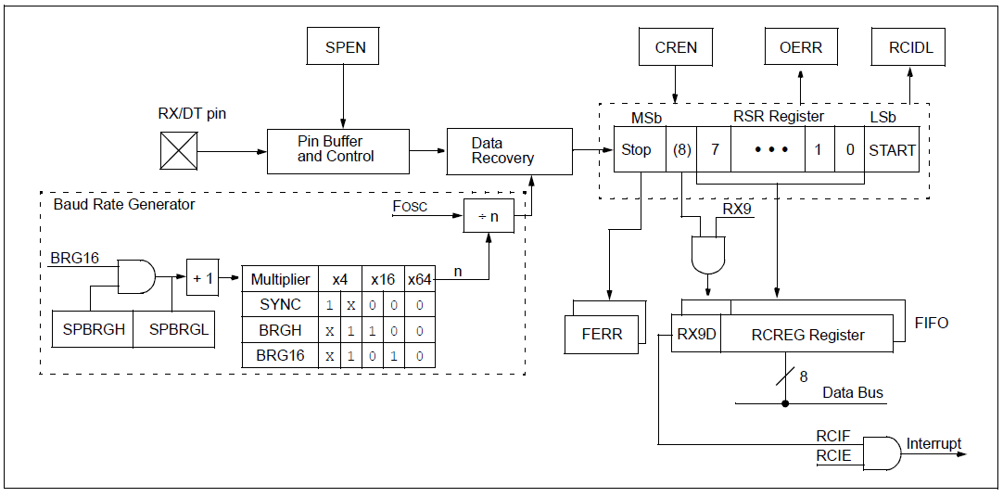
Diagrama de Modo de Recepción (pág. 288)

Slide 14
RECEPCIÓN ASÍNCRONA
Los datos que se reciben por el pin RX/DT llegan a un bloque de recuperación de datos. Este bloque de recuperación de datos es una palanca de velocidades de alta velocidad puede ser switcheado a diferentes velocidades.
Los datos recibidos llegan al registro RSR (Registro de desplazamiento o control de recepción). Este registro no es directamente accesible por software.
Para accesar a los datos del RSR tiene que ser por medio del registro RCREG.

Slide 15
El registro RSR puede almacenar hasta 2 caracteres y se comporta como una memoria FIFO (First-in-First-Out), es decir, que el primer dato que entra es el primero que sale.
El registro RCSTA es el registro dedicado a la configuración del receptor asíncrono.

Slide 16
Dentro del registro RCSTA existen dos bit importantes CREN y SPEN los cuales deben configurarse correctamente.
CREN = 1 → Habilita el circuito de recepcion de la UART
SPEN = 1 → Se habilita el modulo UART Y activa automáticamente a TX como salida
El bit RX/DT debe ser configurado como Entrada.

Slide 17
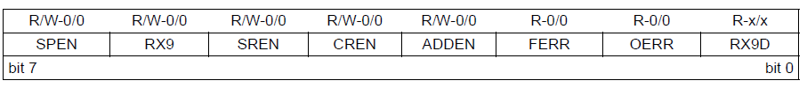
Configuración del Registro RCSTA

Slide 18
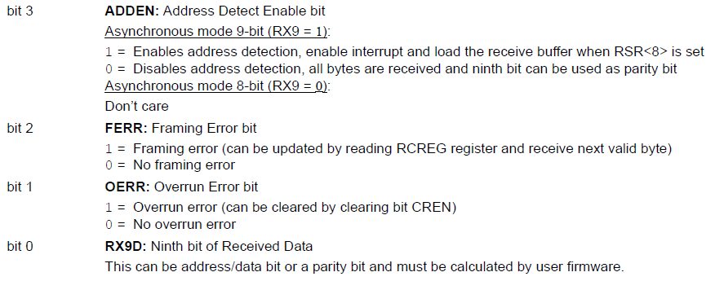

Slide 19
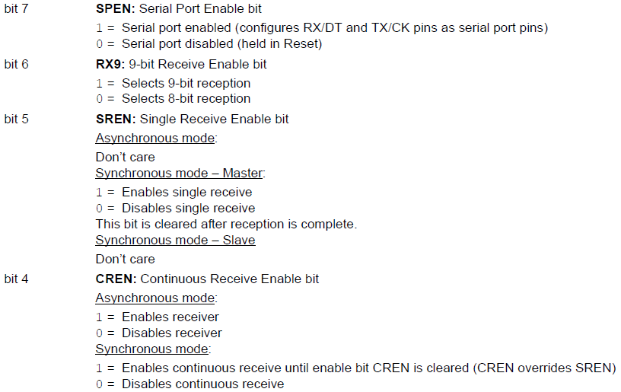

Slide 20
Configuración del Registro RCSTA
1 | 0 | 0 | 1 | 0 | 0 | 0 | 0

Slide 21
Interrupciones por Recepción

Slide 22
INTERRUPCION POR RECEPCIÓN
PIR1 es el registro donde se encuentra el bit de interrupción por recepción RCIF, el cual se activa cuando hay un carácter no leído en la memoria FIFO.
La interrupción por recepción se tiene que configurar por medio de los registros PIE1 e INTCON
Se tiene que habilitar el bit RCIE del registro PIE1
Se tiene que habilitar el bit PEIE del registro INTCON
Se tiene que habilitar el bit GIE del registro INTCON

Slide 23
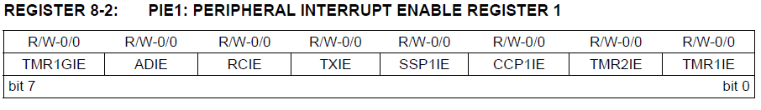
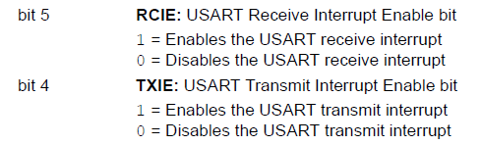
Configuración del Registro PIE1
0 | 0 | 1 | 0 | 0 | 0 | 0 | 0

Slide 24
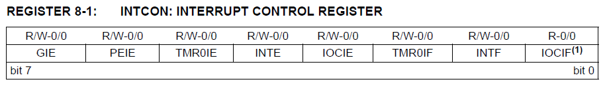
Configuración del Registro INTCON

Slide 25
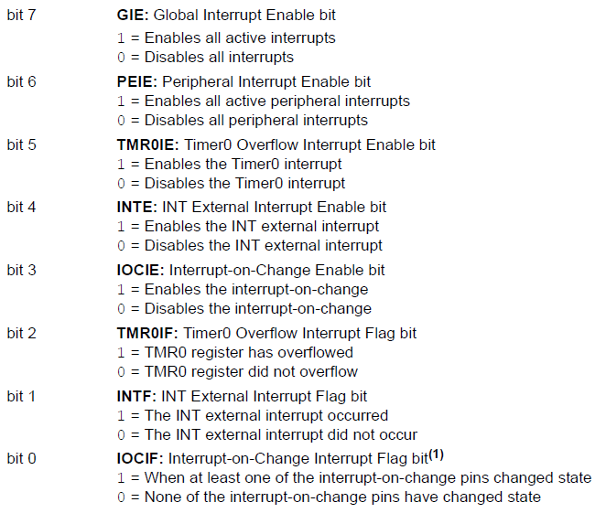
Configuración del Registro INTCON

Slide 26
Configuración del Registro INTCON
1 | 1 | 0 | 0 | 0 | 0 | 0 | 0

Slide 27
Transmisor Asíncrono

Slide 28
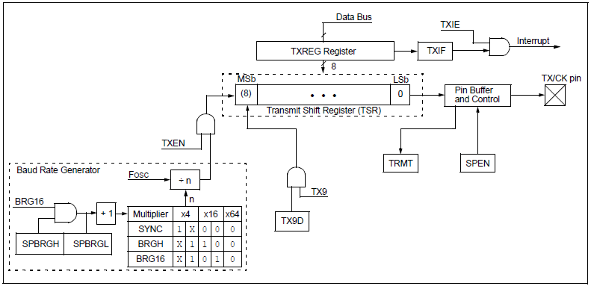
Diagrama de Modo de Transmisión (pág. 287)

Slide 29
TRANSMISIÓN ASÍNCRONA
El corazón de la Transmisión esta dado por el registro TSR (Registro de Control de Transmisión), el cual no es directamente accesible por software.
El TSR obtiene datos del buffer de transmisión, el cual es el registro TXREG
El registro TXSTA es el registro dedicado a la configuración del transmisor asíncrono.

Slide 30
Dentro del registro TXSTA existen dos bit importantes TXEN y SYNC los cuales deben configurarse correctamente.
TXEN = 1 → Habilita el circuito de transmisión de la UART
SYNC = 0 → Se configura como asíncrona la transmisión
Cuando TXEN = 1 el bit de interrupción por transmisión TXIF = 1

Slide 31
El bit TRMT del registro TXSTA indica el estado del registro TSR. Es un bit de solo lectura.
TRMT = 1 → Cuando hay un dato dentro de TSR
TRMT = 0 → Cuando TSR esta vacío, no hay bits de datos

Slide 32
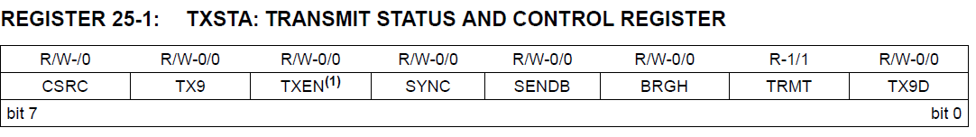
Configuración del Registro TXSTA

Slide 33
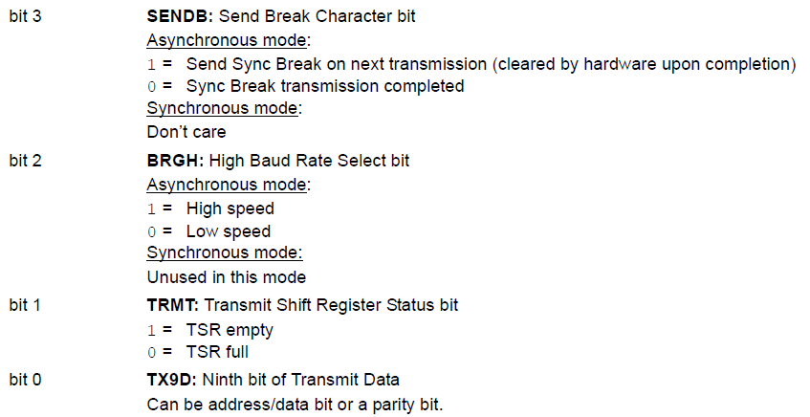

Slide 34
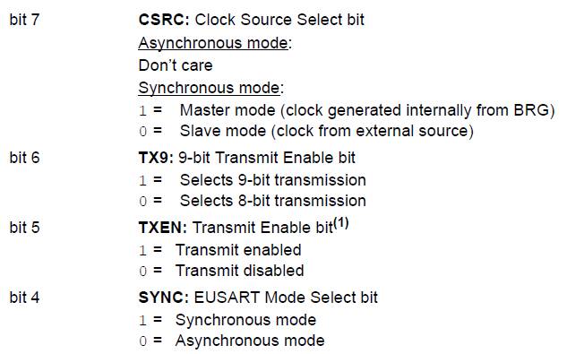

Slide 35
Configuración del Registro TXSTA
0 | 0 | 1 | 0 | 0 | 1 | 0 | 0

Slide 36
TRANSMISOR Y RECECPTOR ASINCRONOS
CARACTERISTICAS IMPORTANTES A CONFIGURAR
Control de Flujo: NINGUNO
Bits de Datos para Envío: 8 bits
Bits de Datos para Recepción: 8 bits
Paridad: NINGUNA
Bits de Parada: 1

Slide 37
GRACIAS POR SU ATENCION

